Slide 1
Fly food
Algoritmo Genético
José Lucas Cabral Braga

Slide 2
O que é o fly food?
Atualmente em 2025, com a valorização do trabalho humano e o grande número de automóveis nas ruas, as entregas acabaram começando a atrasar e ficando cada vez mais lentas, contudo, com isso surgiu a ideia do Fly Food
Fly Food é uma solução para nossos problemas de entregas, da melhor forma possível, usando drones para fazer entregas no melhor tempo e eficiência, também sendo um problema de otimização em busca da melhor rota.

Slide 3
Problema do Caixeiro Viajante
O comportamento das entregas deriva da precisão dos drones e por conta de sua baixa capacidade de bateria, tende-se sempre a buscar o melhor caminho, entrando no clássico Problema do Caixeiro Viajante, dessa forma sabendo que ele precisará buscar uma infinidade de rotas dependendo da quantidade de pontos de entrega, foi resolvido usar Metas Heurísticas com o algoritmo genético.

Slide 4
Metas Heurísticas
A meta-heurística é um método heurístico para solucionar problemas de forma genérica, onde existem problemas de otimização e ela é normalmente usada para problemas que não se conhece um algoritmo eficiente.

Slide 5
Permutação
O problema do caixeiro viajante normalmente requer a busca de um problema de otimização, no caso a melhor rota, mas para ter certeza que é ela realmente, é usado permutações.
Mas o que são permutações? Tendo em mãos uma sequência ordenada qualquer com um número “n” de elementos distintos, qualquer outra sequência formada pelos mesmos “n” elementos reordenados é chamada de permutação
Exemplo: 123 213 312 se tornando 3! que é igual a 6. 132 231 321

Slide 6
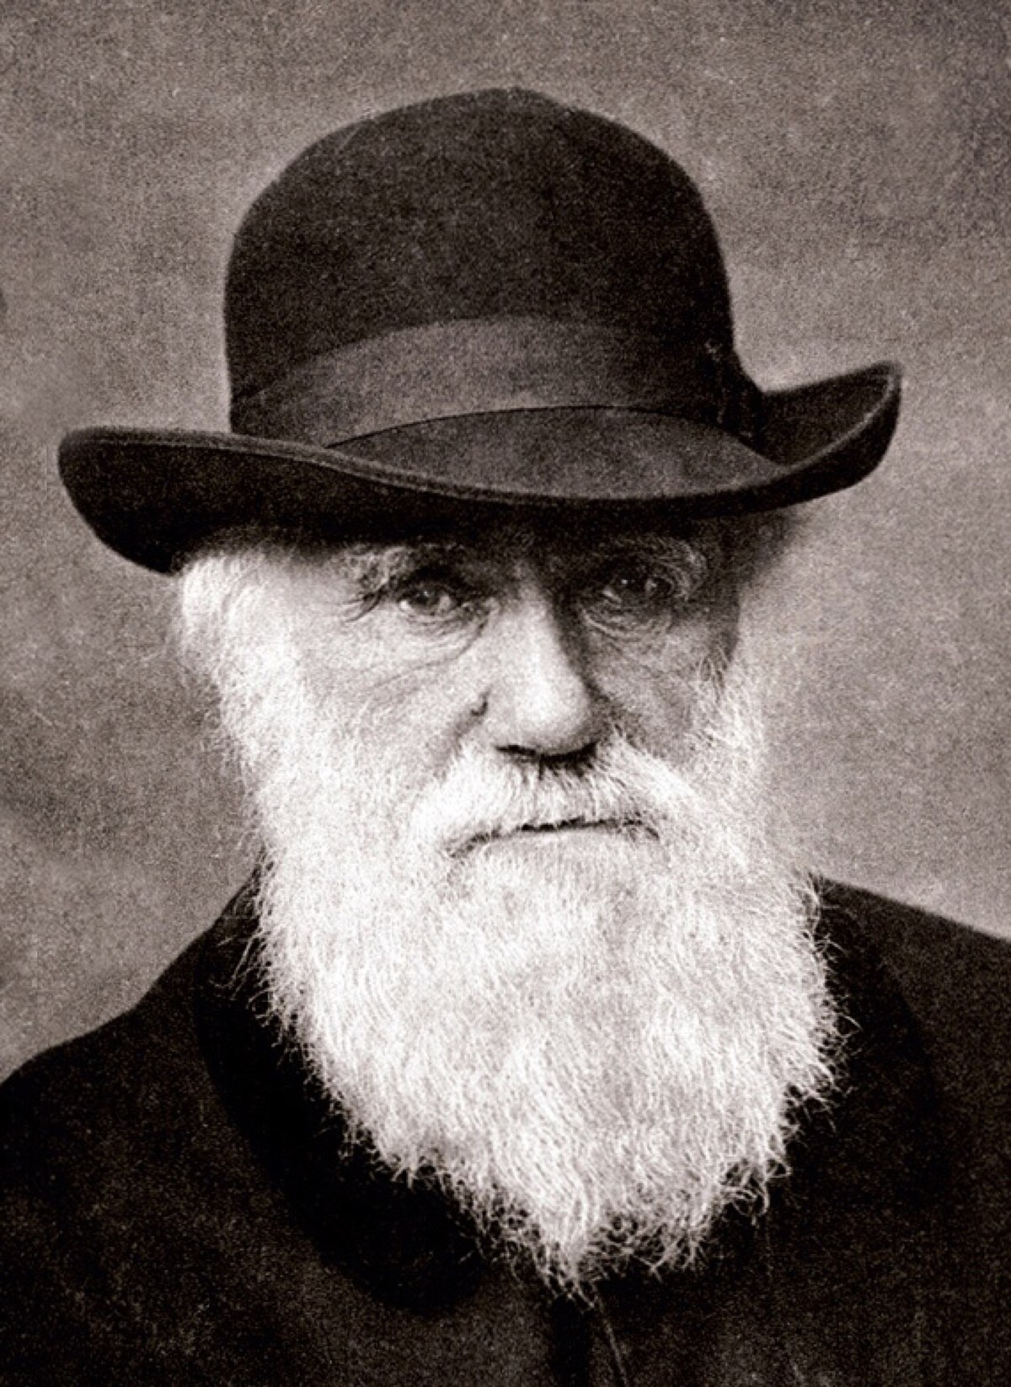
Algoritmo genético
Com isso chegamos no algoritmo genético que é baseado na teoria darwinista sobre evolução das espécies através de seleções onde por meio de cruzamentos, mutações e mudanças se adaptam para obter melhores soluções. Desenvolvido por John Holland.

Slide 7
Características do algoritmo genético
É um algoritmo estocástico (não é determinístico), ou seja, pode não dar o mesmo resultado, mesmo tendo a mesma entrada.
Trabalha com uma população de soluções simultaneamente.
Utiliza apenas informações de custo e recompensa. Não requer nenhuma outra informação auxiliar
A seleção natural é proporcional ao fitness, e se dá pelo algoritmo da roleta.
A mutação é pontual, segundo uma probabilidade prédeterminada.

Slide 8
Fitness: É a aptidão daquele ser que estará sendo testado.
Torneio: Dois indivíduos entram dentro e apenas um é escolhido por sua melhor aptidão para continuar para o cruzamento.
CrossOver: É o cruzamento de ambos os seres para um novo indivíduo surgir.
Elitismo: É uma forma de mandar o cromossomo igual para a próxima geração.
Mutação: Ocorre para buscar mais diversidade na população.

Slide 9
Fitness
def rota fitness(self) se self fitness = 0 self.fitness = 1 / math.cos (self.rotadistancia()) retorne self fitness
A forma que usei para calcular a aptidão de cada indivíduo, dessa forma podemos ver e tentar manejar ela e que não tenha um aumento muito alto.

Slide 10
Cross Over
def crossOver1(pai1, pai2) filho = [] filhoP1 = [] filhoP2 = [] geneA = int(sorteie entre() * len(pai1)) geneA = int(sorteie entre() * len(pai2)) início = min(geneA, geneB) final = max(geneA, geneB) Loop do inicio para o final filhoP1.adicione (pai1[i]) filhoP2 = [item for item in pai2 if item not in filhoP1] filho = filhoP1 + filhoP2 return filho def crossOver2(pai1, pai2) filho = [] filhoP1 = [] filhoP2 = [] meio = len(pai1)//2 Loop de 0 até o meio filhoP1.adicione(pai1[i]) filhoP2 = [item for item in pai2 if item not in filhoP1] filho = filhoP1 + filhoP2 return filho
O crossOver, é a forma deles terem seus descendentes, dessa forma teremos a forma de conseguir mais variedade para as próximas gerações, existindo também o método de partir uma população no meio e logo após ter o crossOver (One-point Crossover).

Slide 11
Torneio
def torneio(popu ordenada, tam elitismo) resultado da seleção = [] a = popu ordenada[random.randint(0, len(popu ordenada) - 1)] b = popu ordenada[random.randint(0, len(popu ordenada) - 1)] Loop dentro de 0 indo até tam elitismo resultado da selecao.adicone(popu ordenada[i][0]) Loop de popu remova - elitismo a = popu_ordenada[random.randint(0, len(popu_ordenada) - 1)][0] b = popu ordenada[random.randint(0, len(popu ordenada) - 1)] Caso A = B b = popu ordenada[random.randint(0, len(popu ordenada) Se a >= b resultado da seleção.adicione(a) senão resultado da selecao.adicione(b) retorne seleção
Após começar o torneio, onde entram dois e dentro de uma competição usando o fitness e sua aptidão, ambos devem chegar lá, ser sorteados pela função randint, onde irá tirar eles da lista da população e mexer com eles, contudo, existe o fator que podem ser iguais, ou seja, para evitar colocamos uma regra onde não os deixe ser ambos iguais A e B devem ser pessoas diferentes para continuar o progresso do algoritmo, por fim terminando e colocando eles dentro de uma nova lista de pessoas selecionadas para ir para a fase da procriação.

Slide 12
Mutação
def mutar (indivíduo, taxa mutação) Loop em trocado até (len(indivíduo)) se (sorteio() < taxa mutação) trocar com = int(sorteio() * len(indivíduo)) Cidade1 = indivíduo[trocado] Cidade2 = indivíduo[trocar Com] indivíduo[trocado] = Cidade2 individuo[trocarCom] = Cidade1 return indivíduo
Para tentar assegurar uma forma de diversidade, temos a forma de colocar mutação mesmo que seja por uma probabilidade pequena, ainda há chances devido a quantidade de gerações ocorridas

Slide 13
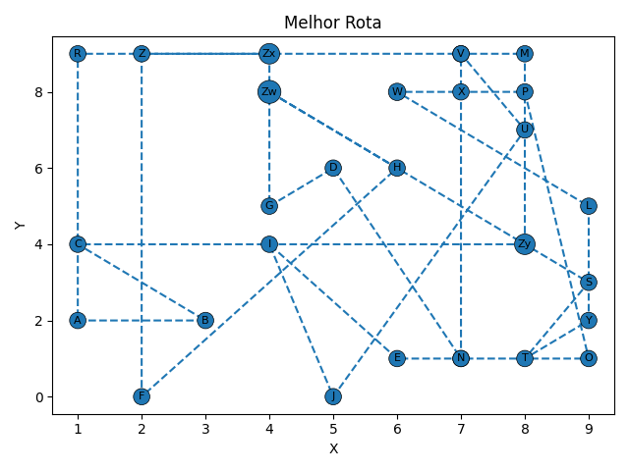
Melhor rota
(Zy), (C), (B), (A), (R), (Zx), (G), (D), (K), (X), (Q), (U), (J), (I), (E), (N), (O), (P), (W), (L), (Y), (T), (S), (Zw), (H), (F), (Z), (V), (M)

Slide 14
Analisando gráficos e comparando
Durante o trabalho foi possível perceber que a solução ótima do algoritmo de força bruta também vem com o tempo e quando há aumento de pontos dentro da matriz esse algoritmo se torna inviável pelo tempo ser inviável.
Consequentemente, foi percebido que o algoritmo genético, que tem a tendência de se adaptar assim como a teoria darwinista, tem a capacidade de tratar um grande número de pontos.
Consequentemente, tornando o algoritmo genético mais efetivo para o tratamento do problema.

Slide 15
Conclusão
O algoritmo genético Consiste em tentar vários soluções e usar a informação obtida para conseguir soluções cada vez melhores., com isso foi visível que ele consegue processar mais dados de maneira onde ele se adapta para dar a resposta que seja considerada pelo menos a melhor, dessa forma tem que perceber que seu uso é principalmente para problemas onde não tenham realmente uma solução, com isso vemos que o algoritmo genético é mais efetivo nesses casos.

Slide 16
Referências
MEDEIROS NETO, Manoel Pedro de. Veículos aéreos não tripulados e sistema de entrega: estudo, desenvolvimento e testes. 2016. 102f. Dissertação (Mestrado em Sistemas e Computação) - Centro de Ciências Exatas e da Terra, Universidade Federal do Rio Grande do Norte, Natal, 2016.
DAS GRAÇAS CARVALHO, Edmara et al. ENTREGA POR MEIO DE DRONES NOS DIAS ATUAIS, 2021.
DE OLIVEIRA, Fabíola MC; BITTENCOURT, Luiz F.; KAMIENSKI, Carlos A. Prevenção de Colisões em Serviços de Entregas por Drones em Cidades Inteligentes. In: Anais do V Workshop de Computação Urbana. SBC, 2021. p. 182-195.
BARBOSA, João Pedro Moutinho Alves. Otimização da entrega de encomendas por drones. 2020. Tese de Doutorado.
SHIBATA YAHAGUIBASHI, Henrique. Desenvolvimento De Protótipo De Veículo Aéreo Não Tripulado De Baixo Custo E Integração Com Ferramenta Educacional Para Treinamento De Voo. 2019.
FEOFILOFF, Paulo, atualizado em 2021, acessado em março de 2022 www.ime.usp.br/~pf/analise_de_algoritmos/aulas/NPcompleto.html
DA CUNHA, Claudio Barbieri; DE OLIVEIRA BONASSER, Ulisses; ABRAHÃO, Fernando Teixeira Mendes. Experimentos computacionais com heurísticas de melhorias para o problema do caixeiro viajante. In: XVI Congresso da Anpet. 2002.
LOUREIRO, Antonio Alfredo Ferreira. Teoria de Complexidade. UFMG, 2008. acessado em abril de 2022. https://homepages.dcc.ufmg.br/~loureiro/alg/091/paa_Complexidade.pdf
PACHECO, Marco Aurélio Calvalcanti. Algoritmos Genéticos: Princípios E Aplicações. ICA: Laboratório de Inteligência Computacional Aplicada, Rio de Janeiro. Disponível em: http://www.inf.ufsc.br/~mauro.roisenberg/ine5377/Cursos-ICA/CE-intro_apost.pdf Acessado em: maio de 2022.
CARVALHO, André Ponce de Leon F. de. Algoritmos Genéticos. Department of Computer Science. Disponível em: https://sites.icmc.usp.br/andre/research/genetic/ Acessado em maio de 2022.

